Slide 1


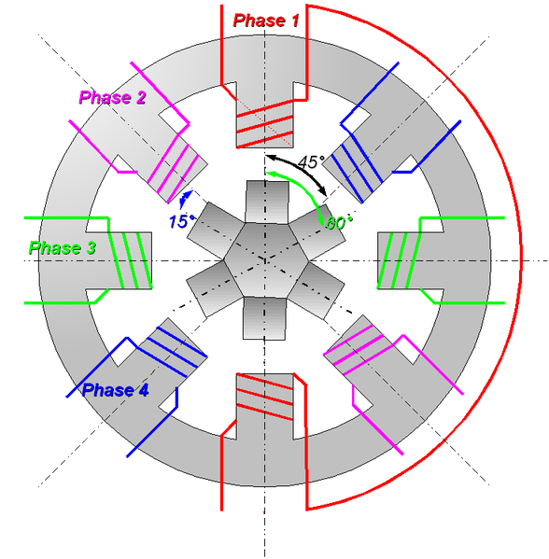
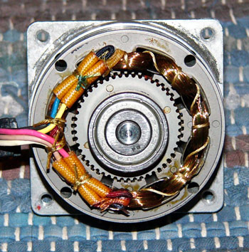
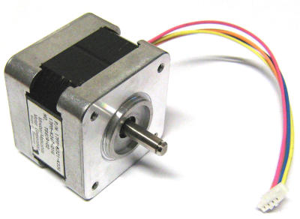
Presentazione su i:
Parametri di un motore passo-passo
Ad opera di:
Matteo Donatelli e Maurizio Di Paolo

Slide 2
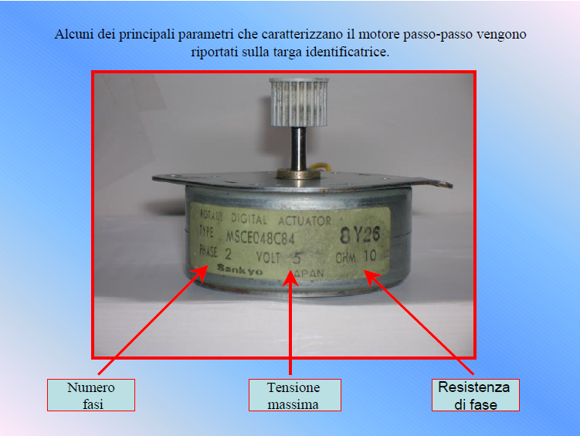
Parametri di un motore passo-passo
© Matteo Donatelli – Maurizio Di Paolo V B Elettronica A.S. 2009/2010 ITIS Lanciano

Slide 3
Parametri di un motore passo-passo: elettrici
I parametri forniti dal costruttore che consentono di conoscere le prestazioni del motore passo-passo
sono sia di tipo elettrico, sia di tipo meccanico.
I parametri elettrici sono:
La tensione massima di alimentazione (rated voltage)
La massima corrente di fase (rated phase current voltage)3
- La resistenza e la reattanza di fase, che consentono di determinare il valore della costante di
tempo elettrica del motore
© Matteo Donatelli – Maurizio Di Paolo V B Elettronica A.S. 2009/2010 ITIS Lanciano

Slide 4
Parametri di un motore passo-passo: meccanici
I parametri meccanici sono:
- L’ angolo di passo(step angle): è questo l'angolo di cui si sposta il rotore quando, non soggetto ad alcun carico, viene eccitato con un impulso. E' possibile definirlo anche come numero di passi per rotazione. Il valore dell'angolo può essere compreso tra 0,72° e 90°.
- Precisione del passo: è l'errore commesso nel posizionarsi rispetto al valore nominale, dovuto ad imperfezioni di costruzione: è dato in percentuale dell'angolo di passo. Valori possibili sono compresi tra 5% e 30%. Non è un errore cumulativo.
- Il numero di passi per giro (step for revolution)
- La tolleranza del passo (step angle accuracy) che definisce la precisione con la quale viene compiuto un passo. In generale tale parametro è espresso in percentuale rispetto al valore di passo.
- Coppia statica (o di ritenuta o ancora di mantenimento) ( holding torque): è la massima coppia all'albero di macchina quando lo statore è alimentato a corrente nominale, che non provochi la rotazione di passo.
- Coppia residua (detent torque): è la massima coppia presente all'albero quando nessuna fase di statore è alimentata (nel motore a riluttanza variabile la coppia residua è nulla).
- Coppia sincrona (pull out torque): è la massima coppia resistente che può essere applicata al motore che ruota con una determinata velocità, senza che si determini la perdita del passo.
- Coppia sincronizzante (pull in torque): è il valore massimo della coppia di carico con la quale il motore può essere avviato, mantenuto a regime e fermato. Per determinare i valori di queste coppie e individuare quindi le condizioni di corretto funzionamento del motore risultano molto utili le curve delle prestazioni meccaniche fornite dal costruttore.
© Matteo Donatelli – Maurizio Di Paolo V B Elettronica A.S. 2009/2010 ITIS Lanciano

Slide 5
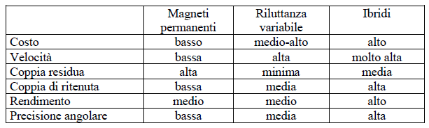
Confronto dei parametri di tre principali motori passo passo
Per ciascuna delle configurazioni il principio di funzionamento è il medesimo. Quando le bobine sono alimentate, si generano nello statore dei poli magnetici, e il rotore si allinea in accordo con la direzione del campo magnetico generato nello statore.
Inoltre la presenza di più poli e più fasi rende possibile l’allineamento in una tra un numero finito di posizioni.
Ad esempio, in questo caso se i₁=0 e i₂>0 il rotore girerà di 90° in senso orario.
Se entrambe le correnti sono diverse da zero è possibile far allineare il rotore tra i poli dello statore, a 45°. Complessivamente, è possibile ottenere incrementi di 45°. Una risoluzione ancora più fine richiederebbe un aumento del numero di avvolgimenti e di denti nello statore.
© Matteo Donatelli – Maurizio Di Paolo V B Elettronica A.S. 2009/2010 ITIS Lanciano

Slide 6
Motori passo-passo: pregi e difetti
Pregi
Le piccole dimensioni, la buona robustezza meccanica ed elettrica e l’assenza di elementi striscianti.
La possibilità di controllarne la posizione e la velocità ad anello aperto anche attraverso un computer.
L’alto numero di giri raggiungibile, la capacità di compiere piccole rotazioni, la buona precisione di posizionamento, la possibilità di rimanere bloccato “in coppia”, di ruotare a bassi numeri di giri senza impiego quindi di riduttori meccanici fanno di questo motore l’ideale per molte applicazioni.
Difetti
I valori coppia non elevati, l’impossibilità di eseguire rapide accelerazioni e decelerazioni a causa di una possibile perdita di passo, l’incertezza sul posizionamento effettivamente raggiunto nell’anello aperto, la necessità dell’azionamento attraverso una scheda di controllo, il funzionamento a scatti a basse velocità e la bassa potenza meccanica rappresentano alcuni limiti di questo motore.
© Matteo Donatelli – Maurizio Di Paolo V B Elettronica A.S. 2009/2010 ITIS Lanciano

Slide 7
Presentazione su i:
Parametri di un motore passo-passo
FINE
Ad opera di:
Matteo Donatelli e Maurizio Di Paolo

